Slide 1

DIGITALNA
SLOVENIJA 2020
Strateški okvir razvoja digitalne družbe do leta 2020

Slide 2
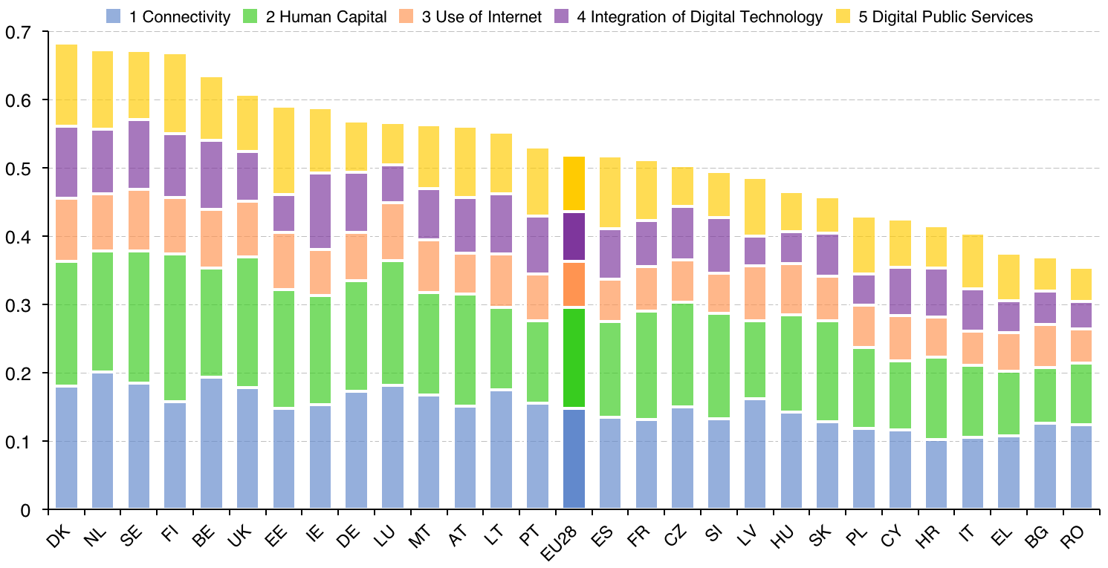
Indeks digitalnega gospodarstva in družbe (DESI)
Slovenija se v letu 2016 po indeksu DESI med 28 državami članicami EU uvršča na 18. mesto, vendar njeni kazalniki rastejo hitreje od EU kot celote (v primerjavi z DESI 2015).

Slide 3
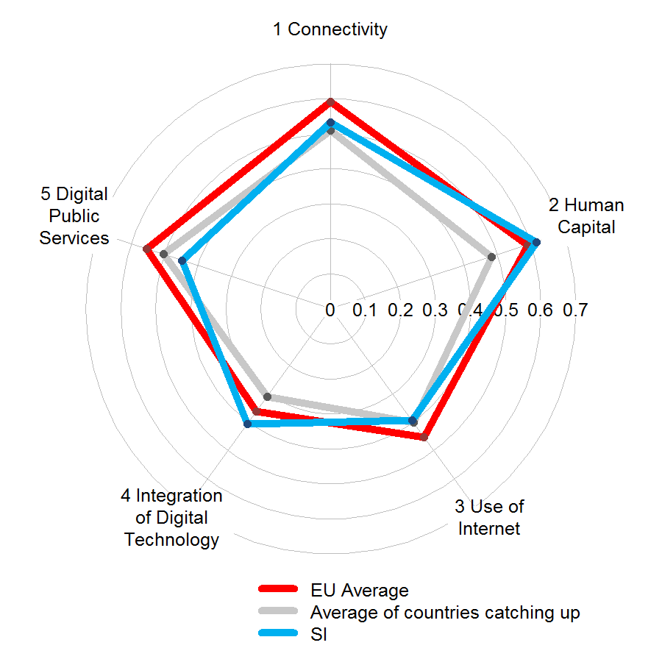
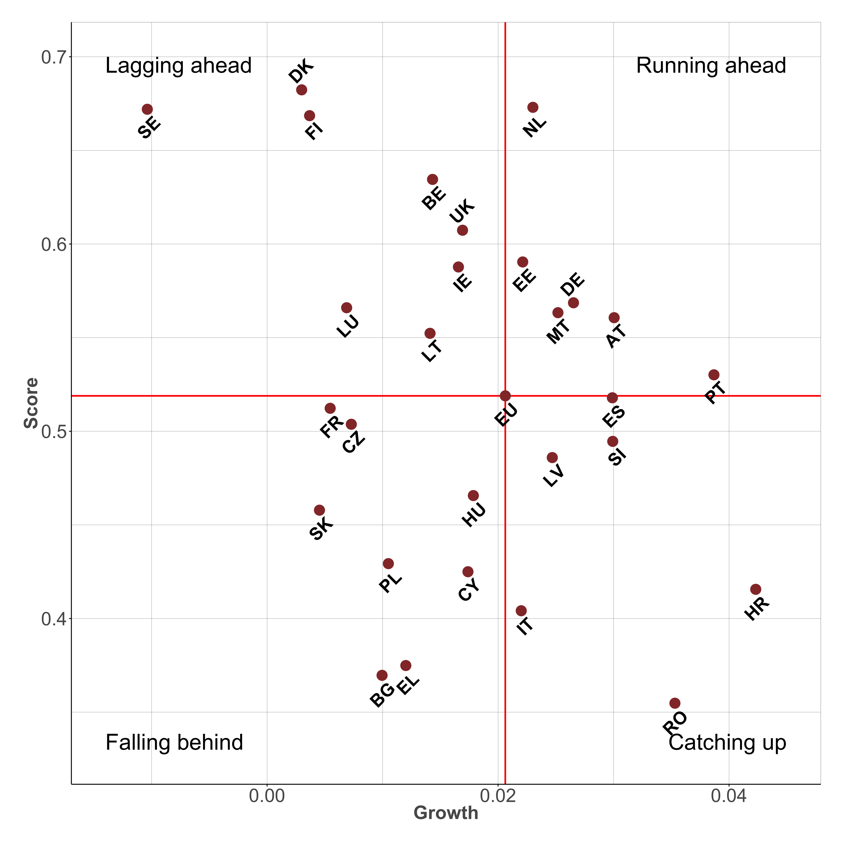
Kazalniki digitalnega gospodarstva in družbe (DESI)
Slovenija je nadpovprečna pri kazalnikih človeškega kapitala in integraciji digitalnih tehnologij.
Slovenija je v skupini držav,
ki zmanjšujejo zaostanek.

Slide 4


Je napočil čas za digitalizacijo Slovenije?
Evropska digitalna agenda (2010)
Izkoristiti IKT za trajno digitalno gospodarsko rast in družbene koristi.
DIGITALNA SLOVENIJA 2020 (2016)
Digitalizacija Slovenije z intenzivno in inovativno uporabo IKT in interneta v vseh segmentih družbe.
Vzpostaviti in izkoristiti prednosti enotnega evropskega digitalnega trga (prostora).
Strategija DIGITAL SINGLE MARKET (2015)

Slide 5

Slovenija bo s pospešenim razvojem digitalne družbe izkoristila razvojne priložnosti IKT in interneta ter postala napredna digitalna družba. Postati želi referenčno okolje za uvajanje inovativnih pristopov pri uporabi digitalnih tehnologij.
Krovna strategija DIGITALNA SLOVENIJA 2020
Načrt razvoja širokopasovnih omrežij naslednje generacije do leta 2020
Strategija kibernetske varnosti
Enotni evropski digitalni prostor bo novo okolje, ki zahteva …
?
Alternative NI
Digital
Single Market
…. hitro in intenzivno digitalizacijo Slovenije.
DESI 2016

Slide 6
Cilji strategije DIGITALNA SLOVENIJA 2020 1/2
dvig splošnega zavedanja o pomenu IKT in interneta za
razvoj družbe
vzdržno, sistematično in osredotočeno vlaganje v razvoj digitalne družbe
splošna digitalizacija po načelu privzeto digitalno
(digital by default)
konkurenčno digitalno podjetništvo in digitalizirana
industrija za digitalno rast
intenzivna in inovativna uporaba IKT in interneta v
vseh segmentih družbe

Slide 7


Cilji strategije DIGITALNA SLOVENIJA 2020 2/2
visokohitrostni dostop do odprtega interneta za vse
vključujoča digitalna družba
varen kibernetski prostor
zaupanje v kibernetski prostor in varovanje človekovih pravic
Slovenija – referenčno okolje za uvajanje inovativnih
pristopov pri uporabi digitalnih tehnologij

Slide 8

Prednostna področja ukrepanja
Širokopasovna in druga infrastruktura elektronskih komunikacij
96 % gospodinjstvom zagotoviti 100 Mb/s dostop do interneta
98 % gospodinjstev pokritih z mobilnimi omrežji
stabilno zakonodajno – regulatorno okolje za operaterje EK
1 Gb/s za izobraževalne in raziskovalne zavode
razvoj prizemne TV (DVB-T2), uvajanje UHD TV
digitalni prizemni radio DAB+
napredne storitve digitalne radiodifuzije, IP TV in interneta (Hbb TV, tematski radijski programi)

Slide 9
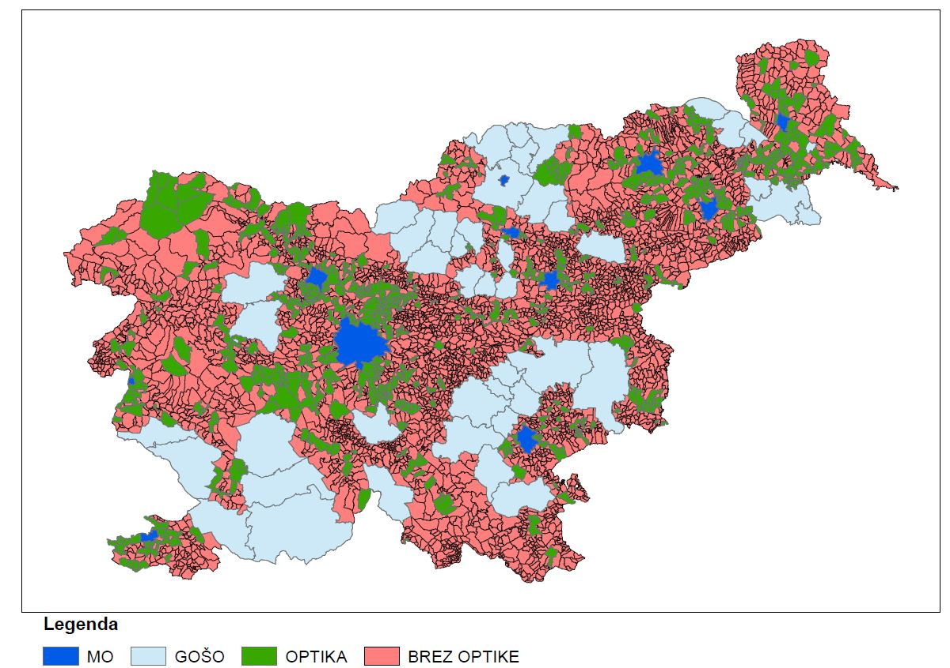
Prednostna področja ukrepanja
Širokopasovna infrastruktura
vključitev lokalnih skupnosti v zasebne projekte gradnje BB
spodbujanje tržnega interesa za gradnjo BB infrastrukture
sodelovanje lokalnih skupnosti in ukrepi za nižje stroške
testiranje tržnega interesa – določitev belih lis
72 mio EUR javnih sredstev za sofinanciranje gradnje BB na belih lisah
OŠO javni razpis

Slide 10
Prednostna področja ukrepanja
Inovativne podatkovno vodene storitve
izraba potenciala odprtih podatkov javnega sektorja – nacionalno bogastvo in strateška surovina informacijske družbe
izraba potenciala tehnologije masovnih podatkov
razvoj Državnega računalniškega oblaka, razvojno inovacijskega in Arnesovega računalniškega oblaka
razvoj visoko zmogljive računalniške infrastrukture (HPC)
dvig stopnje interoperabilnosti
razvoj inovativnih javnih e-storitev (e-uprava, e-zdravje,…)
uporaba predkomercialnega javnega naročanja

Slide 11
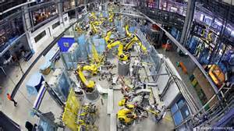
Prednostna področja ukrepanja
Digitalno podjetništvo
digitalizacija gospodarstva (podjetništva) je najpomembnejša digitalna priložnost do leta 2020
ključno za ohranitev konkurenčnosti SI industrije
Nacionalni forum za e-poslovanje in digitalizacijo podjetništva
oblikovanje novih digitalnih delovnih mest – digitalno gospodarstvo – digitalna rast
internetno start-up podjetništvo
osredotočene raziskave, razvoj in inovacije IKT
spodbujanje e-poslovanja
digitalizacija tovarn (industrija 4.0)

Slide 12





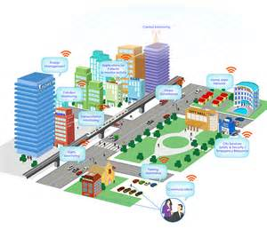

Prednostna področja ukrepanja
Horizontalne prioritete
Tehnološke
  internet stvari (Internet of Things – IoT)
  računalništvo v oblaku
  masovni podatki (big data)
  mobilne tehnologije
Vsebinske
  digitalizacija podjetništva in industrije
  pametne skupnosti, mesta in domovi

Slide 13

Prednostna področja ukrepanja
Kibernetska varnost
vzpostavitev sistema za zagotavljanje kibernetske varnosti
Nacionalni organ za kibernetsko varnost
izboljšanje virov ključnih deležnikov
SI-CERT
Gov-CERT
program odzivanja na kibernetske incidente
kibernetska varnost za kritično infrastrukturo
sodelovanje na vajah kibernetske varnosti (Cyber Europe)
ozaveščanje na področju kibernetske varnosti
sodelovanje industrije in javnega sektorja

Slide 14
Prednostna področja ukrepanja
Vključujoča digitalna družba - Slovenska digitalna koalicija
pospešen razvoj digitalne družbe
odprava vrzeli na področju digitalne pismenosti in uporabe IKT za nove digitalne zaposlitve
prilagoditev izobraževalnega sistema potrebam digitalne dobe
izobraževanje kadrov za digitalne zaposlitve – za industrijo
povezovanje deležnikov digitalnega gospodarstva
komplementarni projekti - iskanje sinergij
upravljanje izvajanja strategije DIGITALNA SLOVENIJA 2020
partnerji: podjetja, javni sektor, strokovna združenja, organizacije civilne družbe s področja IKT
sodelovanje lokalnih skupnosti

Slide 15

Lokalne skupnosti in digitalizacija Slovenije
sodelovanje pri gradnji širokopasovne infrastrukture
sodelovanje v Slovenski digitalni koaliciji:
  projekti digitalnega opismenjevanja
  spodbujanja povpraševanja po IKT
spodbujanje internetnega podjetništva
RRI projekti pametnih skupnosti in mest:
  oblikovanje ekosistema digitalizacije skupnosti in mest
  investiranje v projekte digitalizacije
  razpoložljiva infrastruktura na lokalni ravni
  senzorska omrežja, masovni podatki, IoT, storitve v računalniškem oblaku

Slide 16
Lokalne skupnosti skupaj digitalizirajmo Slovenijo
Hvala za pozornost!

